Slide 1

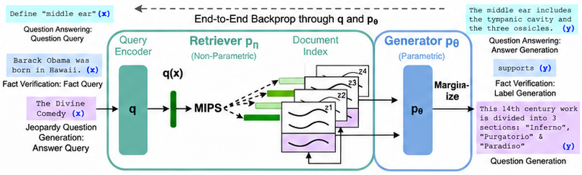
大数据与生成式AI
RAG如何工作
检索增强生成将相关资料带入回答，并保留可核对的出处。
资料收集
清洗与分段
建立索引
保存来源字段
离线建索引
记录文档名、版本、生效日期、条款和访问权限。
在线回答
用户问题
检索候选
权限与版本
结合证据
筛选
生成
教学回答示例
Q
出差返程后多长时间内提交报销？
A
返程后10个工作日内提交。
依据《差旅报销办法》v2，第4条，
2026年9月1日生效。
RAG论文原图 | Lewis等，2020，图1
核对引文是否支持结论。证据不足时说明缺口。
32
Notes:
内容来源：用户提供的参考图片 codex-clipboard-6d6f0f02-8b1b-4ca5-b86a-e4bd306e0521.png。

